Slide 1
BÁO CÁO
ĐỒ ÁN TỐT NGHIỆP
Học kỳ II – 2025-2026
NGHIÊN CỨU TRIỂN KHAI AI AGENT ĐỂ TỰ ĐỘNG HÓA QUY TRÌNH XÂY DỰNG VIDEO BÀI GIẢNG.
Giảng viên hướng dẫn: TS. Nguyễn Bảo Ân
Sinh viên thực hiện: Nguyễn Văn Tổng
MSSV: 110122188

Slide 2
Bối cảnh và vấn đề
Nhu cầu video bài giảng ngày càng tăng
Quy trình sản xuất còn nhiều bước thủ công
Công cụ AI hiện tại chưa tự động hóa toàn trình
Cần hệ thống kết hợp AI, tự động hóa và xử lý video

Slide 3
Khoảng trống và mục tiêu nghiên cứu
Khoảng trống
Thiếu hệ thống kết hợp AI Agent, thao tác phần mềm thực và kiểm duyệt nội dung
Mục tiêu
Tự động tạo video bài giảng từ tài liệu/URL
Thiết kế kiến trúc Worker phân tán
Đồng bộ lời thoại và thao tác hình ảnh

Slide 4
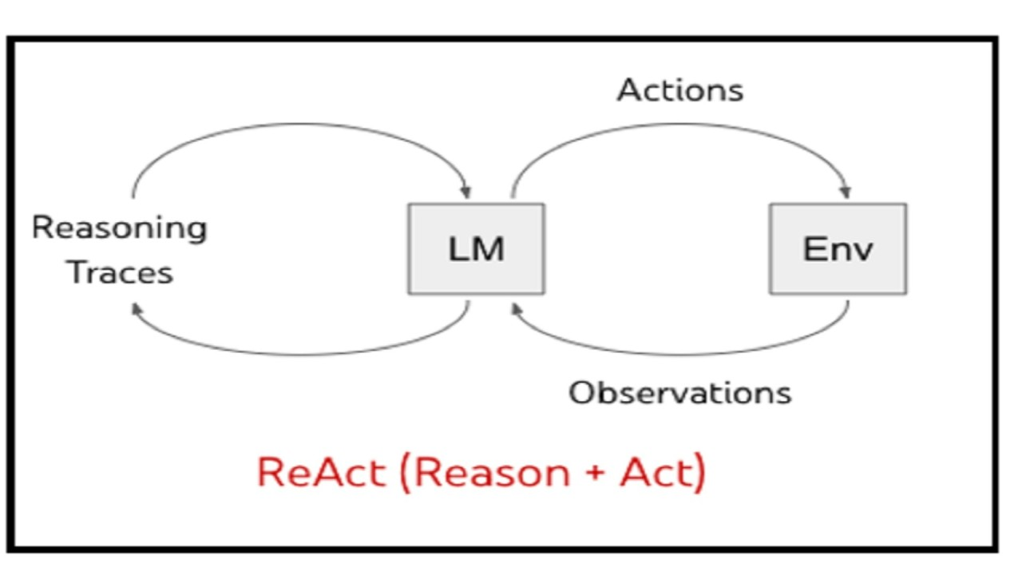
AI Agent và ReAct
LLM không chỉ sinh văn bản, mà tham gia suy luận và điều phối công cụ
ReAct: Suy luận → Hành động → Quan sát Phù hợp với bài toán thao tác trên tài liệu và giao diện thực

Slide 5
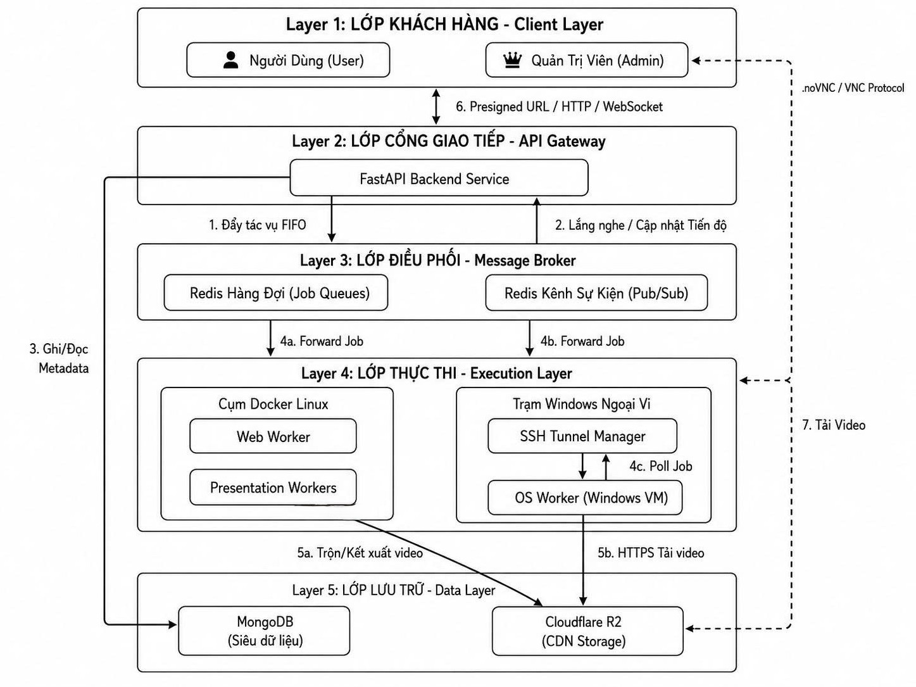
Kiến trúc tổng thể

Slide 6
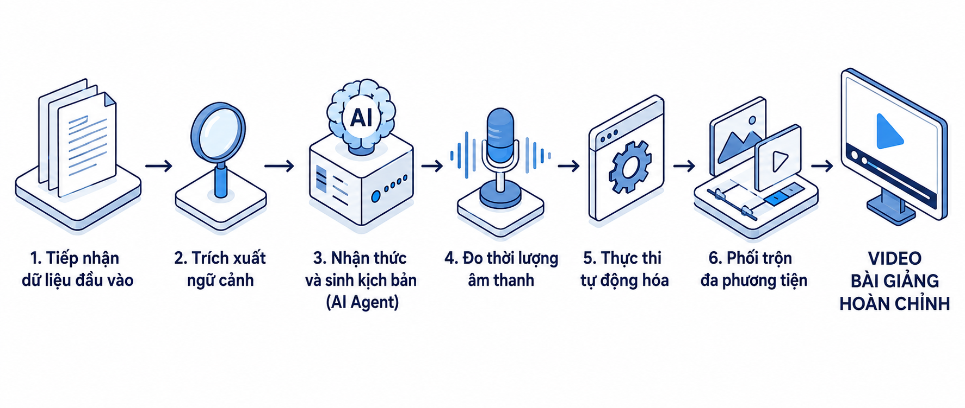
Kiến trúc worker

Slide 7
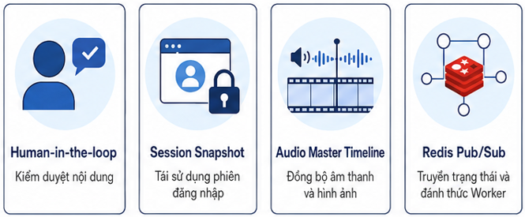
Các cơ chế kỹ thuật được sử dụng

Slide 8
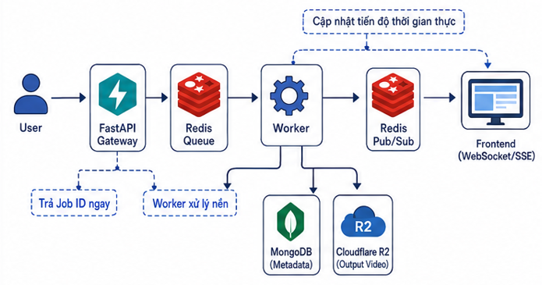
Điều phối bất đồng bộ

Slide 9
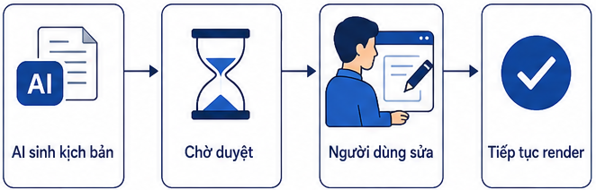
Cơ chế điểm dừng kiểm duyệt
AI sinh kịch bản ban đầu Người dùng kiểm duyệt và chỉnh sửa Worker tiếp tục TTS, quay và render

Slide 10
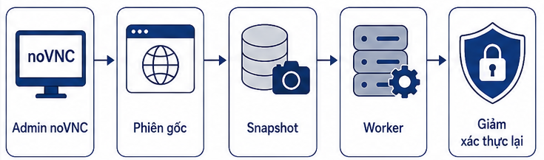
Session snapshot
Admin đăng nhập qua noVNC Worker kế thừa phiên hợp lệ Giảm Captcha, OTP, anti-bot

Slide 11
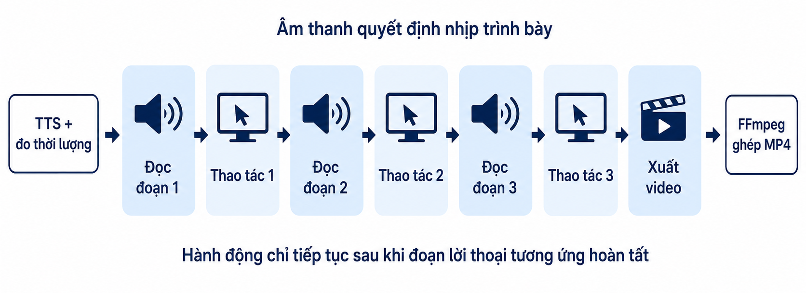
Timeline chuẩn dựa trên audio
Audio làm trục thời gian chính Hành động tiếp tục sau từng đoạn lời thoại FFmpeg ghép âm thanh và video

Slide 12
Đánh giá FPS
So sánh 12 FPS và 30 FPS
12 FPS giảm tải CPU/RAM
Chất lượng đủ cho video bài giảng
Phù hợp với VPS không có GPU
Chỉ số | 12 FPS | 30 FPS
Thời gian xử lý trung bình | 114.4 giây | 121.4 giây
CPU trung bình | 84.6% | 96.6%
RAM cực đại | 3.35 GB | 3.85 GB

Slide 13
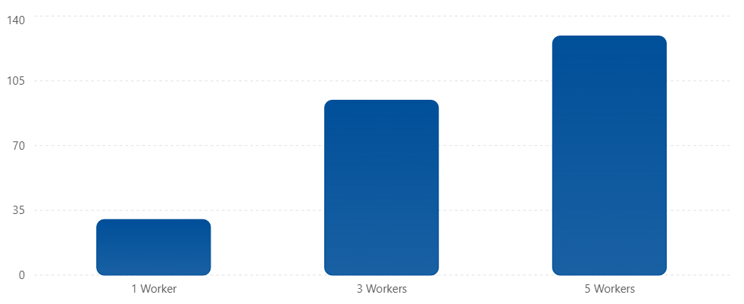
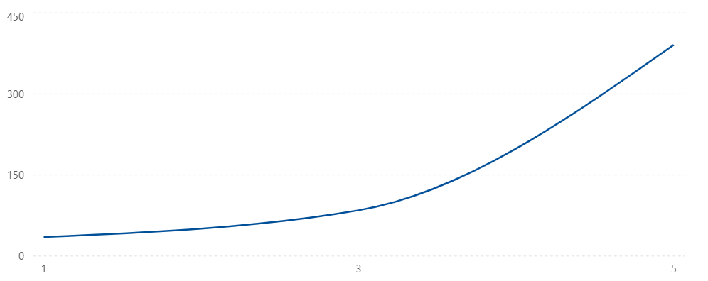
Đánh giá khả năng mở rộng worker
1 Worker: 30 job/giờ
3 Worker: 94.5 job/giờ
5 Worker: throughput tăng nhưng CPU bão hòa
Cấu hình | Thời gian trung bình | Throughput | CPU cực đại | RAM cực đại
1 Worker | 120.2 giây | 30 job/giờ | Thấp | Thấp
3 Workers | 114.4 giây | 94.5 job/giờ | 84.6% | 3.35 GB
5 Workers | 139.3 giây | 129.2 job/giờ | 391% (4 vCPU) | 6.57 GB

Slide 14
Kết quả và đóng góp
Pipeline tự động hóa từ tài liệu/URL đến video
Kiến trúc Worker phân tán
Human-in-the-loop kiểm duyệt nội dung
Session Snapshot giảm lỗi đăng nhập
Audio Master Timeline đồng bộ âm - hình

Slide 15
Kết luận và hướng phát triển
Kết luận
Hệ thống đã triển khai được quy trình tạo video bài giảng tự động
Hệ thống có kiến trúc, thực nghiệm và kết quả đánh giá rõ ràng
Hướng phát triển
Đa dạng hóa provider AI
Mở rộng hạ tầng Worker
Nâng cấp thị giác máy tính
Đóng gói thành nền tảng dịch vụ đám mây

Slide 16
BÀI THUYẾT TRÌNH CỦA EM ĐẾN ĐÂY KẾT THÚC
XIN CẢM ƠN THẦY/CÔ ĐÃ CHÚ Ý LẮNG NGHE

